Slide 1
분석 보고서 프로젝트
김지성 강사
Notes:
8장 단어의 표현에 대해 알아보겠습니다.

Slide 2
분석 보고서 프로젝트 산출물
프로젝트
분석 보고서 분량은 최소 7장 이상일 것. PDF 파일 형식으로 제출.
발표 PPT 발표 시간은 최대 20분으로 시간을 반드시 지켜주세요.
WBS (노션, 피피티, 먼데이 등 형식은 자유)
Notes:
단어의 표현이 필요한 이유에 대해서 먼저 살펴보겠습니다.
단어의 표현은 / 문자로 이루어진 단어를 /숫자로 변환하는 작업을 말합니다.
예시처럼 “자연어 처리를 시작해보겠습니다”라는 문구가 있다면 이 예시글은는 /텍스트. /즉 문자열 형태입니다./
문서를 분류하거 /번역하는 등 작업을 수행하기 위해는 “확률을 계산하고, 더하고, 빼고 등” 수학적 연산이 /필요합니다.
그런데 문자열을 바로 사용하여 / 수학적 연산을 할 수는 없습니다.
따라서 / 우리는 분석을 위해 / 문자열을 숫자화를 할것입니다.
이러한 단어를 숫자화 하는 작업을 / 단어의 표현이라고 합니다.
우리는 이번 장을 통해/ 단어를 숫자로 어떻게 바꿀 수 있는지/ 알아보고, /
숫자로 변환하는 과정에서 /단어가 가지고 있는 본연의 의미를 /어떻게 살릴수 있을지 /알아보겠습니다.

Slide 3
분석 보고서
프로젝트
형식은 자유이나 내용은 다음의 내용을 반드시 포함되어야 함.
분석 개요
데이터 개요
분석 방법론
결과 및 해석
결론 및 제언
Notes:
단어의 표현이 필요한 이유에 대해서 먼저 살펴보겠습니다.
단어의 표현은 / 문자로 이루어진 단어를 /숫자로 변환하는 작업을 말합니다.
예시처럼 “자연어 처리를 시작해보겠습니다”라는 문구가 있다면 이 예시글은는 /텍스트. /즉 문자열 형태입니다./
문서를 분류하거 /번역하는 등 작업을 수행하기 위해는 “확률을 계산하고, 더하고, 빼고 등” 수학적 연산이 /필요합니다.
그런데 문자열을 바로 사용하여 / 수학적 연산을 할 수는 없습니다.
따라서 / 우리는 분석을 위해 / 문자열을 숫자화를 할것입니다.
이러한 단어를 숫자화 하는 작업을 / 단어의 표현이라고 합니다.
우리는 이번 장을 통해/ 단어를 숫자로 어떻게 바꿀 수 있는지/ 알아보고, /
숫자로 변환하는 과정에서 /단어가 가지고 있는 본연의 의미를 /어떻게 살릴수 있을지 /알아보겠습니다.

Slide 4
분석 보고서
프로젝트
분석 개요
분석 목적 : 분석을 수행하는 이유와 해결하려는 문제
기대 효과 : 분석 결과로 얻고자 하는 이점과 활용 방안
데이터 개요
데이터 명세서 : 사용된 데이터의 출처, 구조, 주요 변수 설명
데이터 전처리 과정 : 결측치 처리, 이상치 처리, 등 데이터 전처리 과정
데이터 품질과 한계점 : 데이터가 가진 한계와 분석에 미치는 영향
Notes:
단어의 표현이 필요한 이유에 대해서 먼저 살펴보겠습니다.
단어의 표현은 / 문자로 이루어진 단어를 /숫자로 변환하는 작업을 말합니다.
예시처럼 “자연어 처리를 시작해보겠습니다”라는 문구가 있다면 이 예시글은는 /텍스트. /즉 문자열 형태입니다./
문서를 분류하거 /번역하는 등 작업을 수행하기 위해는 “확률을 계산하고, 더하고, 빼고 등” 수학적 연산이 /필요합니다.
그런데 문자열을 바로 사용하여 / 수학적 연산을 할 수는 없습니다.
따라서 / 우리는 분석을 위해 / 문자열을 숫자화를 할것입니다.
이러한 단어를 숫자화 하는 작업을 / 단어의 표현이라고 합니다.
우리는 이번 장을 통해/ 단어를 숫자로 어떻게 바꿀 수 있는지/ 알아보고, /
숫자로 변환하는 과정에서 /단어가 가지고 있는 본연의 의미를 /어떻게 살릴수 있을지 /알아보겠습니다.

Slide 5
분석 보고서
프로젝트
분석 방법론
사용된 기법 : 분석에 적용한 방법론
가정 : 분석 시 가정한 조건
사용 도구 : 분석에 활용한 툴과 라이브러리
결과 및 해석
주요 결과 : 분석 결과의 요약과 시각화 자료
결과 해석 : 결과가 의미하는 바와 인사이트
Notes:
단어의 표현이 필요한 이유에 대해서 먼저 살펴보겠습니다.
단어의 표현은 / 문자로 이루어진 단어를 /숫자로 변환하는 작업을 말합니다.
예시처럼 “자연어 처리를 시작해보겠습니다”라는 문구가 있다면 이 예시글은는 /텍스트. /즉 문자열 형태입니다./
문서를 분류하거 /번역하는 등 작업을 수행하기 위해는 “확률을 계산하고, 더하고, 빼고 등” 수학적 연산이 /필요합니다.
그런데 문자열을 바로 사용하여 / 수학적 연산을 할 수는 없습니다.
따라서 / 우리는 분석을 위해 / 문자열을 숫자화를 할것입니다.
이러한 단어를 숫자화 하는 작업을 / 단어의 표현이라고 합니다.
우리는 이번 장을 통해/ 단어를 숫자로 어떻게 바꿀 수 있는지/ 알아보고, /
숫자로 변환하는 과정에서 /단어가 가지고 있는 본연의 의미를 /어떻게 살릴수 있을지 /알아보겠습니다.

Slide 6
분석 보고서
프로젝트
결론 및 제언
결론 : 분석 결과로 얻은 주요 결론
제언 : 개선 방안 혹은 전략적으로 활용 가능한 방안을 제시
부록 및 참고자료
참고자료 : 논문, 문서, 데이터 출처 등
Notes:
단어의 표현이 필요한 이유에 대해서 먼저 살펴보겠습니다.
단어의 표현은 / 문자로 이루어진 단어를 /숫자로 변환하는 작업을 말합니다.
예시처럼 “자연어 처리를 시작해보겠습니다”라는 문구가 있다면 이 예시글은는 /텍스트. /즉 문자열 형태입니다./
문서를 분류하거 /번역하는 등 작업을 수행하기 위해는 “확률을 계산하고, 더하고, 빼고 등” 수학적 연산이 /필요합니다.
그런데 문자열을 바로 사용하여 / 수학적 연산을 할 수는 없습니다.
따라서 / 우리는 분석을 위해 / 문자열을 숫자화를 할것입니다.
이러한 단어를 숫자화 하는 작업을 / 단어의 표현이라고 합니다.
우리는 이번 장을 통해/ 단어를 숫자로 어떻게 바꿀 수 있는지/ 알아보고, /
숫자로 변환하는 과정에서 /단어가 가지고 있는 본연의 의미를 /어떻게 살릴수 있을지 /알아보겠습니다.

Slide 7
주제 선정
프로젝트
Top - Down
비즈니스 모델을 먼저 선정한 후 세부 사항들을 결정
문제 탐색 -> 문제 정의 -> 해결 방안 탐색 -> 타당성 검토
Bottom - Up
데이터를 먼저 선정 후 지속적으로 문제를 개선하는 방식
주로 문제 정의가 힘들 때 선택하는 방식
Notes:
단어의 표현이 필요한 이유에 대해서 먼저 살펴보겠습니다.
단어의 표현은 / 문자로 이루어진 단어를 /숫자로 변환하는 작업을 말합니다.
예시처럼 “자연어 처리를 시작해보겠습니다”라는 문구가 있다면 이 예시글은는 /텍스트. /즉 문자열 형태입니다./
문서를 분류하거 /번역하는 등 작업을 수행하기 위해는 “확률을 계산하고, 더하고, 빼고 등” 수학적 연산이 /필요합니다.
그런데 문자열을 바로 사용하여 / 수학적 연산을 할 수는 없습니다.
따라서 / 우리는 분석을 위해 / 문자열을 숫자화를 할것입니다.
이러한 단어를 숫자화 하는 작업을 / 단어의 표현이라고 합니다.
우리는 이번 장을 통해/ 단어를 숫자로 어떻게 바꿀 수 있는지/ 알아보고, /
숫자로 변환하는 과정에서 /단어가 가지고 있는 본연의 의미를 /어떻게 살릴수 있을지 /알아보겠습니다.

Slide 8
분석 방법론
프로젝트
Cohort Analysis
특정 기간이나 그룹으로 데이터를 나누어 시간의 흐름에 따른 변화나 패턴을 분석
신규 사용자와 기존 사용자의 행동 차이를 분석하거나, 유지율 변화를 추적
A/B Test
두 개 이상의 가설을 설정하고 각 가설을 검증하는 방법
Funnel Analysis
사용자가 특정 목표까지 거치는 경로를 단계별로 분석하여 각 단계에서 이탈률 파악하는 방법
사용자 전환율을 개선하거나 어디에서 문제가 발생하는지 주로 사용
Notes:
단어의 표현이 필요한 이유에 대해서 먼저 살펴보겠습니다.
단어의 표현은 / 문자로 이루어진 단어를 /숫자로 변환하는 작업을 말합니다.
예시처럼 “자연어 처리를 시작해보겠습니다”라는 문구가 있다면 이 예시글은는 /텍스트. /즉 문자열 형태입니다./
문서를 분류하거 /번역하는 등 작업을 수행하기 위해는 “확률을 계산하고, 더하고, 빼고 등” 수학적 연산이 /필요합니다.
그런데 문자열을 바로 사용하여 / 수학적 연산을 할 수는 없습니다.
따라서 / 우리는 분석을 위해 / 문자열을 숫자화를 할것입니다.
이러한 단어를 숫자화 하는 작업을 / 단어의 표현이라고 합니다.
우리는 이번 장을 통해/ 단어를 숫자로 어떻게 바꿀 수 있는지/ 알아보고, /
숫자로 변환하는 과정에서 /단어가 가지고 있는 본연의 의미를 /어떻게 살릴수 있을지 /알아보겠습니다.

Slide 9
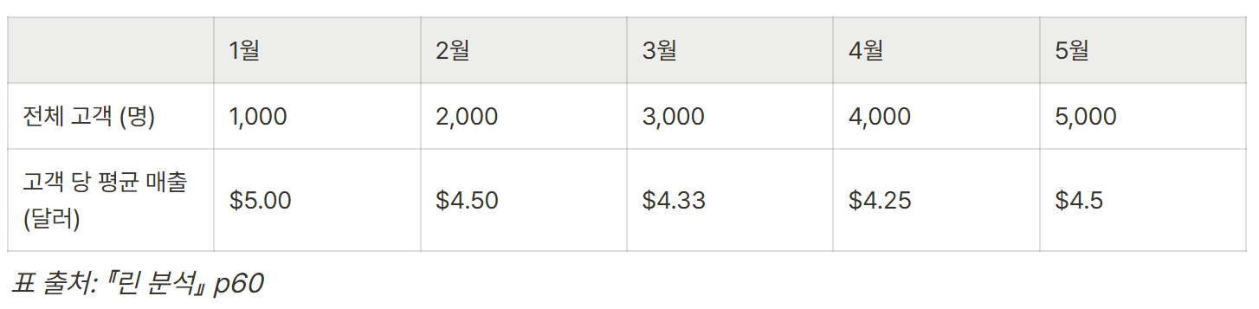
분석 방법론 - 코호트 분석
프로젝트
매달 천 명이 신규로 가입하고 첫 5개월 동안의 고객 당 평균 매출액을 다음과 같이 확인해보자.
이 데이터를 가지고 사업이 잘 이루어지고 있는지 판단을 하기는 상당히 어렵다.
고객 당 평균 매출이 5달러면 좋은 지표인가?
고객당 평균 매출이 5 -> 4.25 -> 4.5로 회복하고 있으니 상황이 좋아지는 것일까?
Notes:
단어의 표현이 필요한 이유에 대해서 먼저 살펴보겠습니다.
단어의 표현은 / 문자로 이루어진 단어를 /숫자로 변환하는 작업을 말합니다.
예시처럼 “자연어 처리를 시작해보겠습니다”라는 문구가 있다면 이 예시글은는 /텍스트. /즉 문자열 형태입니다./
문서를 분류하거 /번역하는 등 작업을 수행하기 위해는 “확률을 계산하고, 더하고, 빼고 등” 수학적 연산이 /필요합니다.
그런데 문자열을 바로 사용하여 / 수학적 연산을 할 수는 없습니다.
따라서 / 우리는 분석을 위해 / 문자열을 숫자화를 할것입니다.
이러한 단어를 숫자화 하는 작업을 / 단어의 표현이라고 합니다.
우리는 이번 장을 통해/ 단어를 숫자로 어떻게 바꿀 수 있는지/ 알아보고, /
숫자로 변환하는 과정에서 /단어가 가지고 있는 본연의 의미를 /어떻게 살릴수 있을지 /알아보겠습니다.

Slide 10
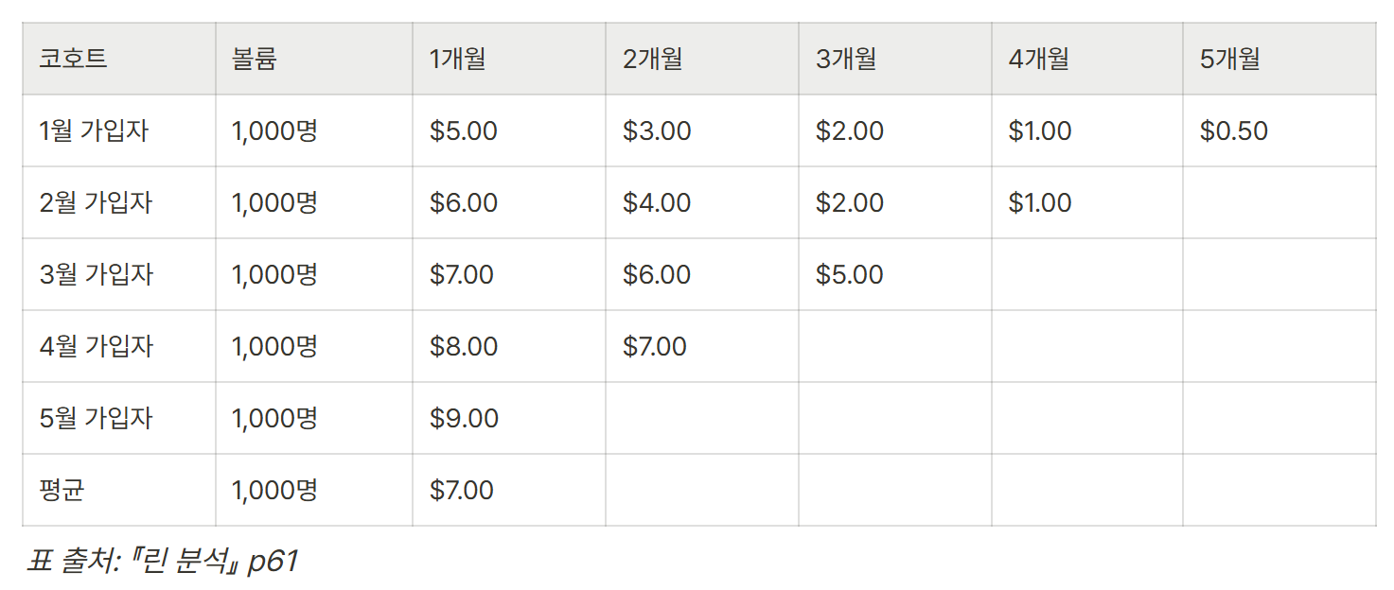
분석 방법론 - 코호트 분석
프로젝트
같은 데이터를 가지고 시간별로 데이터를 다시 본다면 다음과 같다.
첫 달 구매액은 크게 증가하고 그 후 구매액은 완만하게 감소하는 것을 볼 수 있다.
리텐션, 바이럴 효과, 이탈률 등을 해석하는데 유리
Notes:
단어의 표현이 필요한 이유에 대해서 먼저 살펴보겠습니다.
단어의 표현은 / 문자로 이루어진 단어를 /숫자로 변환하는 작업을 말합니다.
예시처럼 “자연어 처리를 시작해보겠습니다”라는 문구가 있다면 이 예시글은는 /텍스트. /즉 문자열 형태입니다./
문서를 분류하거 /번역하는 등 작업을 수행하기 위해는 “확률을 계산하고, 더하고, 빼고 등” 수학적 연산이 /필요합니다.
그런데 문자열을 바로 사용하여 / 수학적 연산을 할 수는 없습니다.
따라서 / 우리는 분석을 위해 / 문자열을 숫자화를 할것입니다.
이러한 단어를 숫자화 하는 작업을 / 단어의 표현이라고 합니다.
우리는 이번 장을 통해/ 단어를 숫자로 어떻게 바꿀 수 있는지/ 알아보고, /
숫자로 변환하는 과정에서 /단어가 가지고 있는 본연의 의미를 /어떻게 살릴수 있을지 /알아보겠습니다.

Slide 11
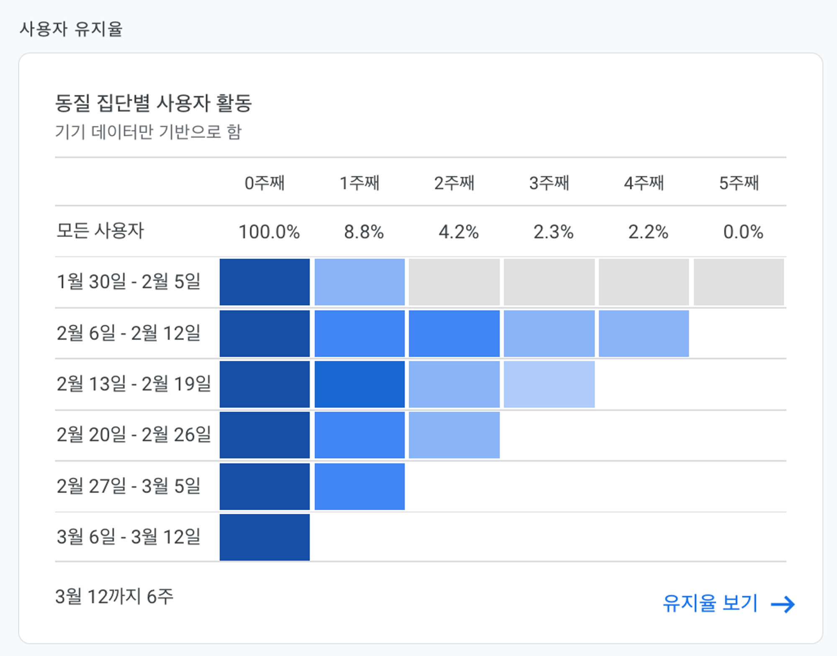
분석 방법론 - 코호트 분석
프로젝트
코호트 분석은 리텐션 차트와 자주 사용된다.
코호트 분석 결과를 명확하고 직관적으로 해석할 수 있기 때문이다.
데이터리안
Notes:
단어의 표현이 필요한 이유에 대해서 먼저 살펴보겠습니다.
단어의 표현은 / 문자로 이루어진 단어를 /숫자로 변환하는 작업을 말합니다.
예시처럼 “자연어 처리를 시작해보겠습니다”라는 문구가 있다면 이 예시글은는 /텍스트. /즉 문자열 형태입니다./
문서를 분류하거 /번역하는 등 작업을 수행하기 위해는 “확률을 계산하고, 더하고, 빼고 등” 수학적 연산이 /필요합니다.
그런데 문자열을 바로 사용하여 / 수학적 연산을 할 수는 없습니다.
따라서 / 우리는 분석을 위해 / 문자열을 숫자화를 할것입니다.
이러한 단어를 숫자화 하는 작업을 / 단어의 표현이라고 합니다.
우리는 이번 장을 통해/ 단어를 숫자로 어떻게 바꿀 수 있는지/ 알아보고, /
숫자로 변환하는 과정에서 /단어가 가지고 있는 본연의 의미를 /어떻게 살릴수 있을지 /알아보겠습니다.

Slide 12
분석 방법론 - A/B 테스트
프로젝트
A/B 테스트는 웹 사이트 방문자를 임의로 두 집단으로 나누고, 한 집단에게는 기존 사이트를 보여주고 다른 집단에게는 새로운 사이트를 보여주어 어떤 집단이 더 오래 웹 사이트에 머무는지 측정하는 정량적 평가 방식을 의미한다.
회원 가입율, 재방문율, 구매전환율 등의 지표에 자주 사용되고 이외에도 다양한 A/B 테스팅이 가능.
Notes:
단어의 표현이 필요한 이유에 대해서 먼저 살펴보겠습니다.
단어의 표현은 / 문자로 이루어진 단어를 /숫자로 변환하는 작업을 말합니다.
예시처럼 “자연어 처리를 시작해보겠습니다”라는 문구가 있다면 이 예시글은는 /텍스트. /즉 문자열 형태입니다./
문서를 분류하거 /번역하는 등 작업을 수행하기 위해는 “확률을 계산하고, 더하고, 빼고 등” 수학적 연산이 /필요합니다.
그런데 문자열을 바로 사용하여 / 수학적 연산을 할 수는 없습니다.
따라서 / 우리는 분석을 위해 / 문자열을 숫자화를 할것입니다.
이러한 단어를 숫자화 하는 작업을 / 단어의 표현이라고 합니다.
우리는 이번 장을 통해/ 단어를 숫자로 어떻게 바꿀 수 있는지/ 알아보고, /
숫자로 변환하는 과정에서 /단어가 가지고 있는 본연의 의미를 /어떻게 살릴수 있을지 /알아보겠습니다.

Slide 13
분석 방법론 - A/B 테스트
프로젝트
A/B 테스트는 상관관계로부터 인과관계를 찾아내고 설명하기 위함이다.
한 연구자가 아이스크림 판매량의 연중 증감 추이를 확인했다. 그리고 연중 익사 사망자의 증감 추이를 함께 놓고 두 변인 간의 상관분석을 시행해 보았다. 결과는 놀라웠다. 무서울 정도로 명백한 상관관계가 나타나고 있었다. 아이스크림 판매량이 급증하는 동안, 익사 사망자 수도 함께 증가하고 있었으며, 판매량이 감소하는 동안 익사 사망자 수도 감소하고 있었던 것이었다.
연구자는 몸서리를 치면서 다음과 같은 결론을 내렸다. "익사 사망자의 증감은 아이스크림이 그 원인이다."
제 3 변인인 “여름 평균온도”가 전혀 고려되지 않았을 때 이러한 결론이 이루어진다. 이러한 결론은 인과관계를 규명하지 않고 상관관계에 대한 결론으로만 이루어진 것.
Notes:
단어의 표현이 필요한 이유에 대해서 먼저 살펴보겠습니다.
단어의 표현은 / 문자로 이루어진 단어를 /숫자로 변환하는 작업을 말합니다.
예시처럼 “자연어 처리를 시작해보겠습니다”라는 문구가 있다면 이 예시글은는 /텍스트. /즉 문자열 형태입니다./
문서를 분류하거 /번역하는 등 작업을 수행하기 위해는 “확률을 계산하고, 더하고, 빼고 등” 수학적 연산이 /필요합니다.
그런데 문자열을 바로 사용하여 / 수학적 연산을 할 수는 없습니다.
따라서 / 우리는 분석을 위해 / 문자열을 숫자화를 할것입니다.
이러한 단어를 숫자화 하는 작업을 / 단어의 표현이라고 합니다.
우리는 이번 장을 통해/ 단어를 숫자로 어떻게 바꿀 수 있는지/ 알아보고, /
숫자로 변환하는 과정에서 /단어가 가지고 있는 본연의 의미를 /어떻게 살릴수 있을지 /알아보겠습니다.

Slide 14
분석 방법론 - A/B 테스트
프로젝트
가설 검정
귀무가설/대립가설 설정
A/B 두 집단의 클릭률에 차이가 없다(귀무가설), 클릭률에 차이가 있다(대립가설)
통계적 유의성
p-value가 일반적으로 0.005보다 작을 경우, 귀무가설을 기각하고 대립가설을 채택
표본 크기
충분한 표본 크기를 확보하기 위해 신뢰 수준(95%), 검정력(80%)등을 고려
효과 크기
z-검정(표본이 큰 경우) 혹은 t-검정(표본이 작거나 분산이 불확실한 경우)을 통해 A/B 테스트 결과를 비교
신뢰 구간
결과의 불확실성을 측정하여 신뢰 구간 제공
Notes:
단어의 표현이 필요한 이유에 대해서 먼저 살펴보겠습니다.
단어의 표현은 / 문자로 이루어진 단어를 /숫자로 변환하는 작업을 말합니다.
예시처럼 “자연어 처리를 시작해보겠습니다”라는 문구가 있다면 이 예시글은는 /텍스트. /즉 문자열 형태입니다./
문서를 분류하거 /번역하는 등 작업을 수행하기 위해는 “확률을 계산하고, 더하고, 빼고 등” 수학적 연산이 /필요합니다.
그런데 문자열을 바로 사용하여 / 수학적 연산을 할 수는 없습니다.
따라서 / 우리는 분석을 위해 / 문자열을 숫자화를 할것입니다.
이러한 단어를 숫자화 하는 작업을 / 단어의 표현이라고 합니다.
우리는 이번 장을 통해/ 단어를 숫자로 어떻게 바꿀 수 있는지/ 알아보고, /
숫자로 변환하는 과정에서 /단어가 가지고 있는 본연의 의미를 /어떻게 살릴수 있을지 /알아보겠습니다.

Slide 15
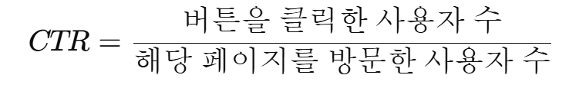
분석 방법론 - A/B 테스트
프로젝트
목표 설정
웹 사이트의 CTR을 개선하고자 하는데 현재 버튼 디자인(A안)을 새 디자인(B안)으로 바꿀 경우 클릭률이 더 높아지는지 확인하고 싶음.
가설 설정
귀무가설(H₀) : A안과 B안의 클릭률에는 차이가 없다.
대립가설(H₁) : B안의 클릭률이 A안보다 더 높다.
실험 설계
집단 분할
A 그룹 : 기존 버튼(A안)을 보는 사용자
B그룹 : 새 버튼(B안)을 보는 사용자.
두 집단의 크기는 동일해야 하고 최소 1000명 이상의 사용자가 필요하다고 가정
지표 선정
Notes:
단어의 표현이 필요한 이유에 대해서 먼저 살펴보겠습니다.
단어의 표현은 / 문자로 이루어진 단어를 /숫자로 변환하는 작업을 말합니다.
예시처럼 “자연어 처리를 시작해보겠습니다”라는 문구가 있다면 이 예시글은는 /텍스트. /즉 문자열 형태입니다./
문서를 분류하거 /번역하는 등 작업을 수행하기 위해는 “확률을 계산하고, 더하고, 빼고 등” 수학적 연산이 /필요합니다.
그런데 문자열을 바로 사용하여 / 수학적 연산을 할 수는 없습니다.
따라서 / 우리는 분석을 위해 / 문자열을 숫자화를 할것입니다.
이러한 단어를 숫자화 하는 작업을 / 단어의 표현이라고 합니다.
우리는 이번 장을 통해/ 단어를 숫자로 어떻게 바꿀 수 있는지/ 알아보고, /
숫자로 변환하는 과정에서 /단어가 가지고 있는 본연의 의미를 /어떻게 살릴수 있을지 /알아보겠습니다.

Slide 16
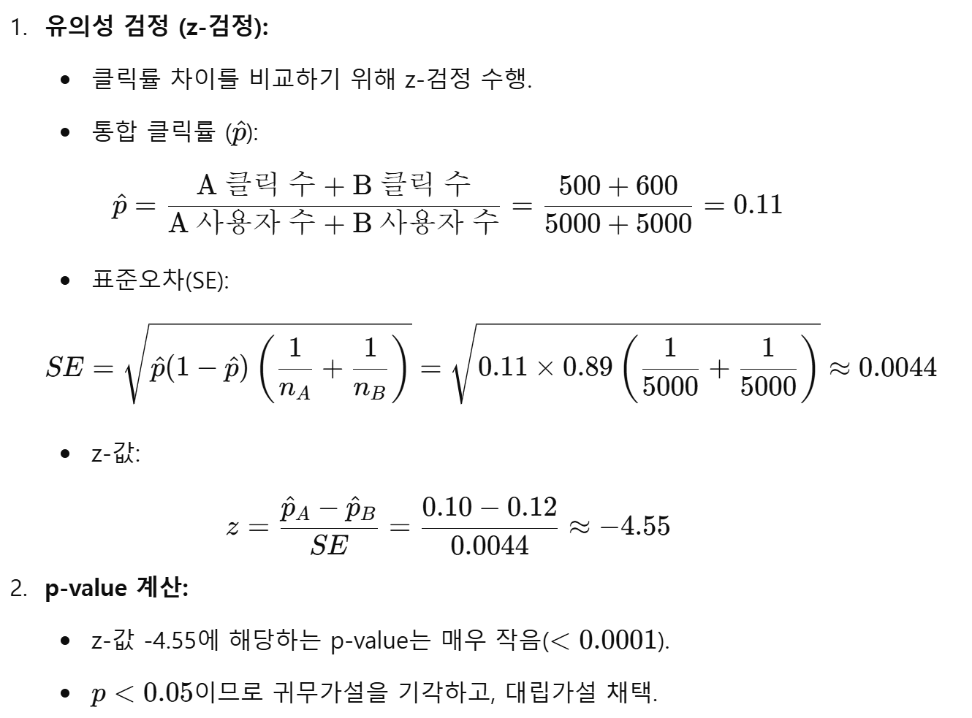
분석 방법론 - A/B 테스트
프로젝트
데이터 수집
실험을 진행함
A/B 테스트를 1주동안 진행
A안은 5,000명의 사용자에게 노출되고, 이 중 500명이 버튼을 클릭(CTR=0.1)
B안은 5,000명의 사용자에게 노출되고, 이 중 600명이 버튼을 클릭(CTR=0.12)
통계 분석
Notes:
단어의 표현이 필요한 이유에 대해서 먼저 살펴보겠습니다.
단어의 표현은 / 문자로 이루어진 단어를 /숫자로 변환하는 작업을 말합니다.
예시처럼 “자연어 처리를 시작해보겠습니다”라는 문구가 있다면 이 예시글은는 /텍스트. /즉 문자열 형태입니다./
문서를 분류하거 /번역하는 등 작업을 수행하기 위해는 “확률을 계산하고, 더하고, 빼고 등” 수학적 연산이 /필요합니다.
그런데 문자열을 바로 사용하여 / 수학적 연산을 할 수는 없습니다.
따라서 / 우리는 분석을 위해 / 문자열을 숫자화를 할것입니다.
이러한 단어를 숫자화 하는 작업을 / 단어의 표현이라고 합니다.
우리는 이번 장을 통해/ 단어를 숫자로 어떻게 바꿀 수 있는지/ 알아보고, /
숫자로 변환하는 과정에서 /단어가 가지고 있는 본연의 의미를 /어떻게 살릴수 있을지 /알아보겠습니다.

Slide 17
분석 방법론 - A/B 테스트
프로젝트
결과 해석
결론
B안의 클릭률이 A안보다 유의미하게 높다. 따라서 새 버튼 디자인이 더욱 효과적임.
주의점
표본 크기 확보
충분한 표본 크기를 확보하여야 하고 실험 전 샘플 크기를 미리 계산해야 함.
테스트 기간
충분히 긴 기간 동안 데이터를 수집하여 편향 방지
다중 테스트 문제
A/B 테스트를 여러 번 실행하면 통계적 유의성을 과대평가할 가능성이 있음.
Notes:
단어의 표현이 필요한 이유에 대해서 먼저 살펴보겠습니다.
단어의 표현은 / 문자로 이루어진 단어를 /숫자로 변환하는 작업을 말합니다.
예시처럼 “자연어 처리를 시작해보겠습니다”라는 문구가 있다면 이 예시글은는 /텍스트. /즉 문자열 형태입니다./
문서를 분류하거 /번역하는 등 작업을 수행하기 위해는 “확률을 계산하고, 더하고, 빼고 등” 수학적 연산이 /필요합니다.
그런데 문자열을 바로 사용하여 / 수학적 연산을 할 수는 없습니다.
따라서 / 우리는 분석을 위해 / 문자열을 숫자화를 할것입니다.
이러한 단어를 숫자화 하는 작업을 / 단어의 표현이라고 합니다.
우리는 이번 장을 통해/ 단어를 숫자로 어떻게 바꿀 수 있는지/ 알아보고, /
숫자로 변환하는 과정에서 /단어가 가지고 있는 본연의 의미를 /어떻게 살릴수 있을지 /알아보겠습니다.

Slide 18
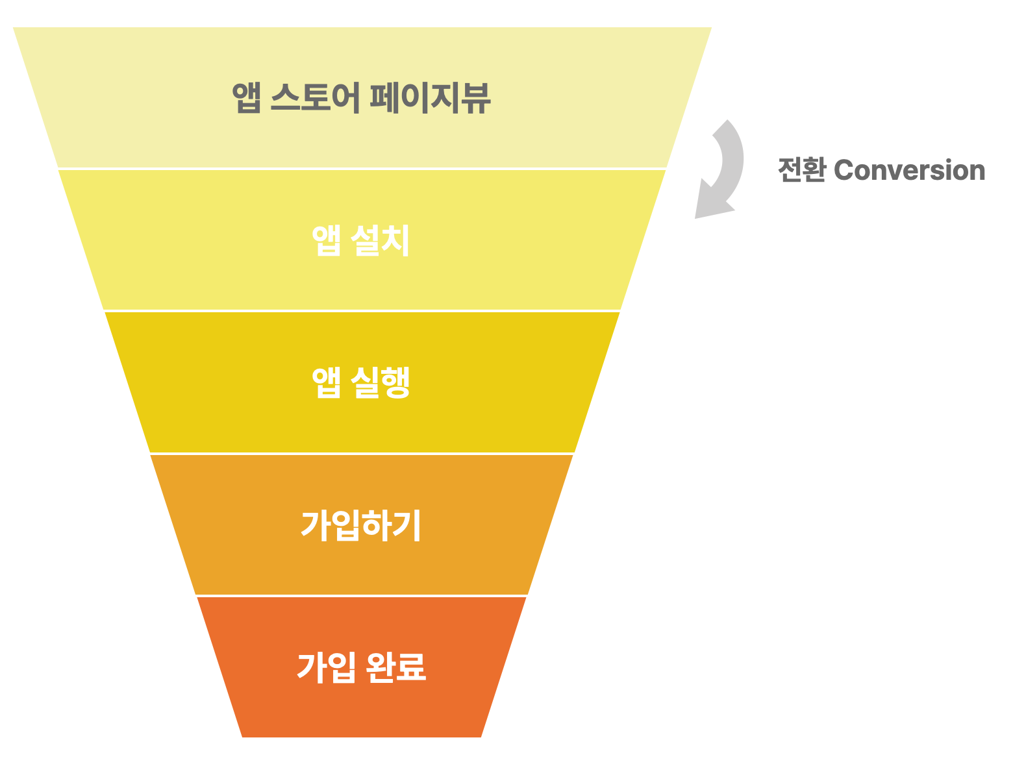
분석 방법론 - 퍼널 분석
프로젝트
데이터리안
사용자가 서비스를 사용하는 각 지점을 분석하는 것을 퍼널 분석이라고 한다.
그림에서처럼 사용자는 각 단계를 거쳐서 최종 서비스를 사용하게 되는데, 이 때 단계별로 유저들의 경험을 확인하여 유저들의 유입을 늘릴 수 있다.
Notes:
단어의 표현이 필요한 이유에 대해서 먼저 살펴보겠습니다.
단어의 표현은 / 문자로 이루어진 단어를 /숫자로 변환하는 작업을 말합니다.
예시처럼 “자연어 처리를 시작해보겠습니다”라는 문구가 있다면 이 예시글은는 /텍스트. /즉 문자열 형태입니다./
문서를 분류하거 /번역하는 등 작업을 수행하기 위해는 “확률을 계산하고, 더하고, 빼고 등” 수학적 연산이 /필요합니다.
그런데 문자열을 바로 사용하여 / 수학적 연산을 할 수는 없습니다.
따라서 / 우리는 분석을 위해 / 문자열을 숫자화를 할것입니다.
이러한 단어를 숫자화 하는 작업을 / 단어의 표현이라고 합니다.
우리는 이번 장을 통해/ 단어를 숫자로 어떻게 바꿀 수 있는지/ 알아보고, /
숫자로 변환하는 과정에서 /단어가 가지고 있는 본연의 의미를 /어떻게 살릴수 있을지 /알아보겠습니다.

Slide 19
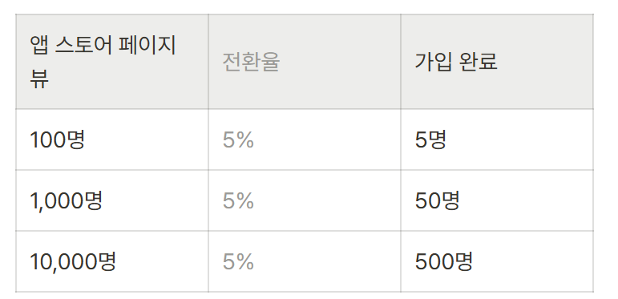
분석 방법론 - 퍼널 분석
프로젝트
데이터리안
퍼널의 최종 단계의 유저를 늘리려면 어떻게 해야할까?
앱 스토어 페이지 뷰를 늘리는 방법
각 단계 사이의 전환율을 올리는 방법
퍼널의 단계를 줄이는 방법
앱 스토어 페이지 뷰를 늘렸을 때 가입자 수
Notes:
단어의 표현이 필요한 이유에 대해서 먼저 살펴보겠습니다.
단어의 표현은 / 문자로 이루어진 단어를 /숫자로 변환하는 작업을 말합니다.
예시처럼 “자연어 처리를 시작해보겠습니다”라는 문구가 있다면 이 예시글은는 /텍스트. /즉 문자열 형태입니다./
문서를 분류하거 /번역하는 등 작업을 수행하기 위해는 “확률을 계산하고, 더하고, 빼고 등” 수학적 연산이 /필요합니다.
그런데 문자열을 바로 사용하여 / 수학적 연산을 할 수는 없습니다.
따라서 / 우리는 분석을 위해 / 문자열을 숫자화를 할것입니다.
이러한 단어를 숫자화 하는 작업을 / 단어의 표현이라고 합니다.
우리는 이번 장을 통해/ 단어를 숫자로 어떻게 바꿀 수 있는지/ 알아보고, /
숫자로 변환하는 과정에서 /단어가 가지고 있는 본연의 의미를 /어떻게 살릴수 있을지 /알아보겠습니다.

Slide 20
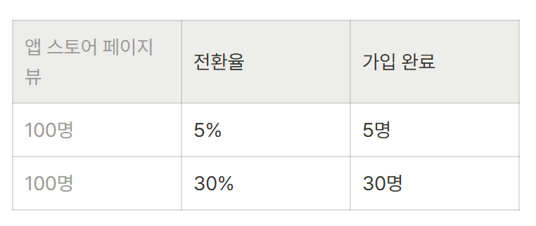
분석 방법론 - 퍼널 분석
프로젝트
데이터리안
각 단계 사이의 전환율을 올리기
유입을 늘리지 않고도 가입자 수를 늘릴 수 있기 때문에 훨씬 효과적일 수 있다.
그러기 위해서는 각 단계별 절차를 간소화 하거나 회원 가입 절차를 간소화 하는 것이 효과적이다.
Notes:
단어의 표현이 필요한 이유에 대해서 먼저 살펴보겠습니다.
단어의 표현은 / 문자로 이루어진 단어를 /숫자로 변환하는 작업을 말합니다.
예시처럼 “자연어 처리를 시작해보겠습니다”라는 문구가 있다면 이 예시글은는 /텍스트. /즉 문자열 형태입니다./
문서를 분류하거 /번역하는 등 작업을 수행하기 위해는 “확률을 계산하고, 더하고, 빼고 등” 수학적 연산이 /필요합니다.
그런데 문자열을 바로 사용하여 / 수학적 연산을 할 수는 없습니다.
따라서 / 우리는 분석을 위해 / 문자열을 숫자화를 할것입니다.
이러한 단어를 숫자화 하는 작업을 / 단어의 표현이라고 합니다.
우리는 이번 장을 통해/ 단어를 숫자로 어떻게 바꿀 수 있는지/ 알아보고, /
숫자로 변환하는 과정에서 /단어가 가지고 있는 본연의 의미를 /어떻게 살릴수 있을지 /알아보겠습니다.

Slide 21
분석 방법론 - ML vs DL
프로젝트
데이터리안
머신러닝
해석 가능성이 높고 각 변수들의 영향력 및 데이터 전반에 대한 해석 가능성이 높음
전반적으로 지도 학습으로 진행하나 데이터 라벨링이 없을 떄에도 사용 가능
데이터셋이 정제되어 있을수록 성능이 높음
딥러닝
변수들의 영향력을 알기 어려우나 데이터 전반에 대한 패턴을 확인 가능
학습용 데이터가 있어야하기 때문에 데이터를 직접 구축하거나 구해야 함
학습된 모델을 새로운 데이터에 넣고 정확도를 높이는 방식에서 데이터 분석 진행 가능
Notes:
단어의 표현이 필요한 이유에 대해서 먼저 살펴보겠습니다.
단어의 표현은 / 문자로 이루어진 단어를 /숫자로 변환하는 작업을 말합니다.
예시처럼 “자연어 처리를 시작해보겠습니다”라는 문구가 있다면 이 예시글은는 /텍스트. /즉 문자열 형태입니다./
문서를 분류하거 /번역하는 등 작업을 수행하기 위해는 “확률을 계산하고, 더하고, 빼고 등” 수학적 연산이 /필요합니다.
그런데 문자열을 바로 사용하여 / 수학적 연산을 할 수는 없습니다.
따라서 / 우리는 분석을 위해 / 문자열을 숫자화를 할것입니다.
이러한 단어를 숫자화 하는 작업을 / 단어의 표현이라고 합니다.
우리는 이번 장을 통해/ 단어를 숫자로 어떻게 바꿀 수 있는지/ 알아보고, /
숫자로 변환하는 과정에서 /단어가 가지고 있는 본연의 의미를 /어떻게 살릴수 있을지 /알아보겠습니다.

